Slide 1


Slide 2


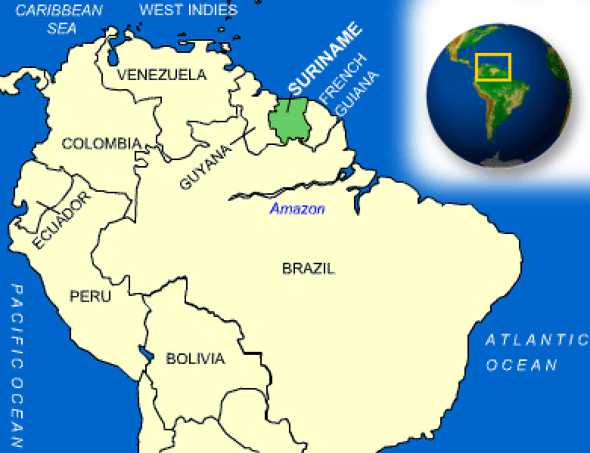
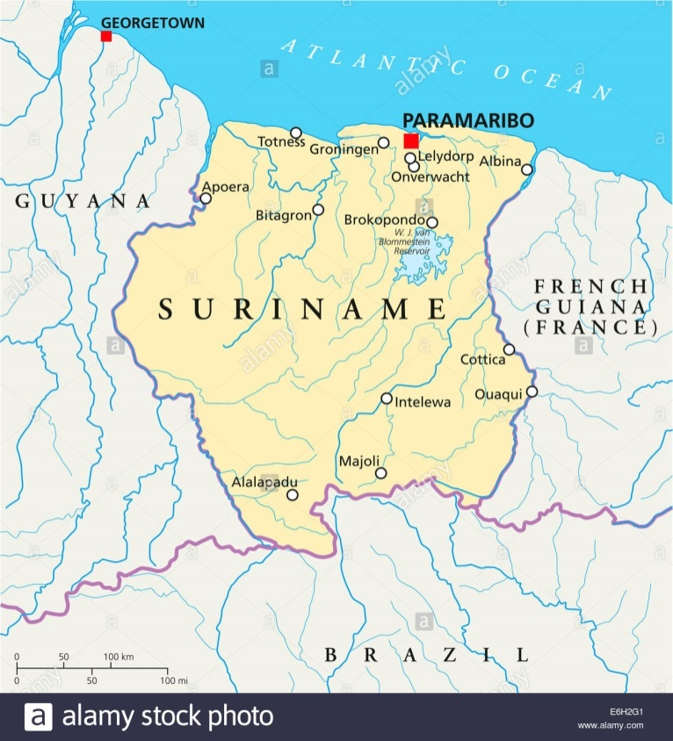
SURINAME

Slide 3
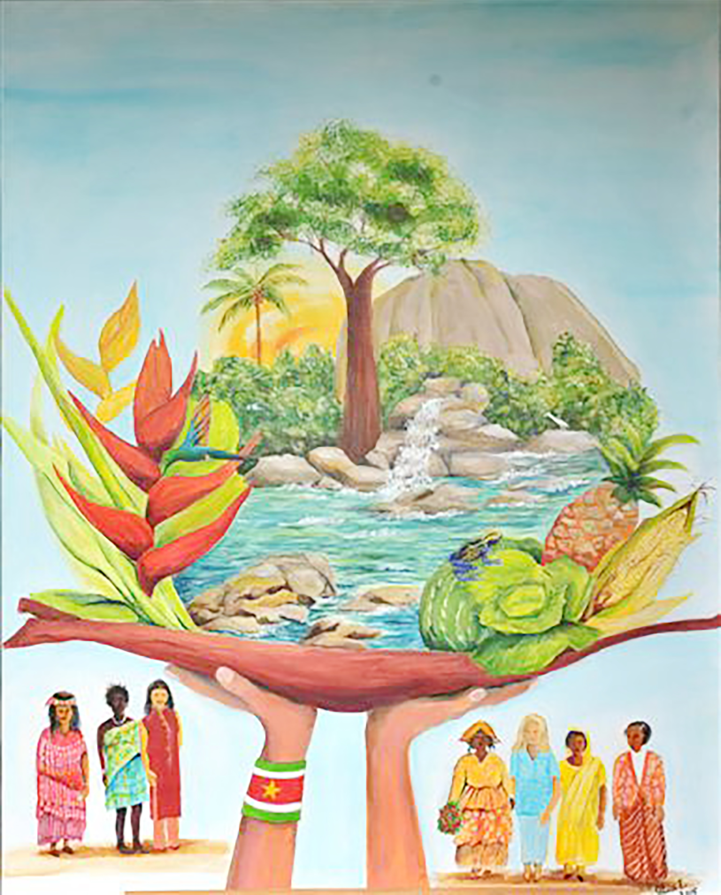
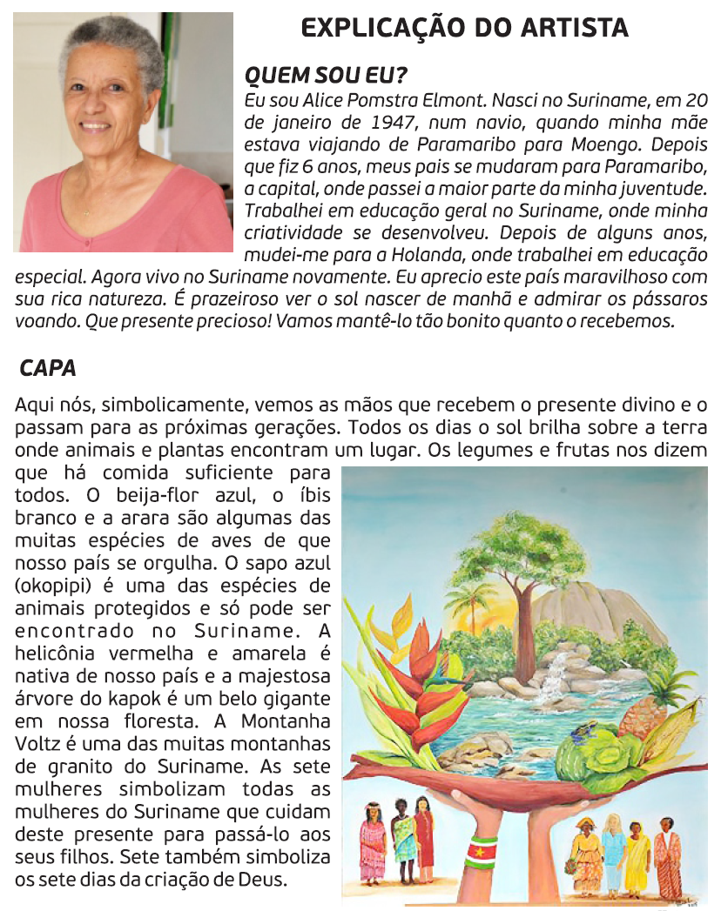

Slide 4
- Agradecemos a Deus pelo belo país do Suriname - um país com uma incrível flora e fauna, onde pessoas de diferentes etnias podem viver em paz umas com as outras.
- Agradecemos a Deus pela liberdade de praticar nossa fé e pela oportunidade de adorar lado a lado; o que é representado pela Mesquita Keizerstraat localizada ao lado da Sinagoga Neve Shalom em Paramaribo, a capital do Suriname.
- Toda a Criação de Deus é muito boa! Na língua ‘Sranan’ se diz – A heri grontapu di Gado meki bun doro, dóro!
Tod@s: Toda a Criação de Deus é muito boa!
-

Slide 5
- Nós, as mulheres do Suriname do Dia Mundial de Oração convidamos todos os presentes para esta celebração. Começamos a organizar os cultos como um grupo ecumênico em 1953. Algumas de nossas líderes eram esposas de pastores da Igreja Reformada. A primeira celebração foi realizada no Grote Stadskerk, uma Igreja da Morávia. Nós damos graças pelo testemunho das irmãs fundadoras.
- Hoje nós viemos com os nossos dons representando o país do Suriname, a diversidade cultural e étnica de seu povo, e a natureza que Deus pôs em nossas mãos para cuidar.
Tod@s: Toda a Criação de Deus é muito boa!
- Nós convidamos a todos a cantar conosco e a dar uns aos outros um abraço de boas-vindas.

Slide 6
337 - REUNIDOS AQUI
Reunidos aqui,
só pra louvar ao Senhor
novamente aqui, em união.
Algo novo há de acontecer,
algo bom Deus tem pra nós.
Reunidos aqui,
só pra louvar ao Senhor.

Slide 7
Reunidas aqui,
só pra louvar ao Senhor
novamente aqui, em união.
Algo novo há de acontecer,
algo bom Deus tem pra nós.
Reunidas aqui,
só pra louvar ao Senhor.

Slide 8
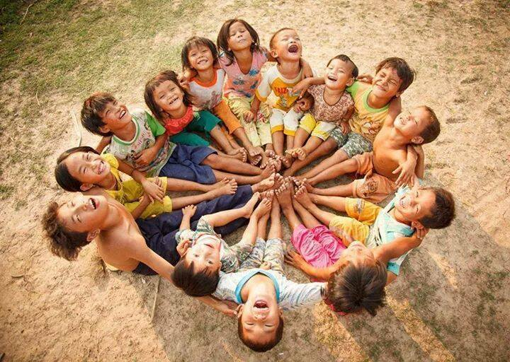
    Senhor, nós te invocamos para estar no nosso meio. Abençoa todas as pessoas que estão orando conosco em cada canto! desse mundo.

Slide 9
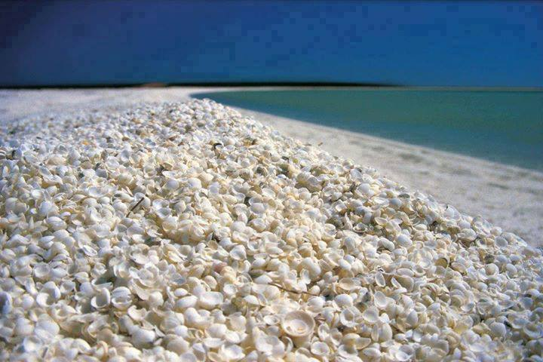
481 – PRESERVAÇÃO
Caminhando na areia,
vejo as mãos do Criador
e percebo o carinho
no poder do seu amor.

Slide 10
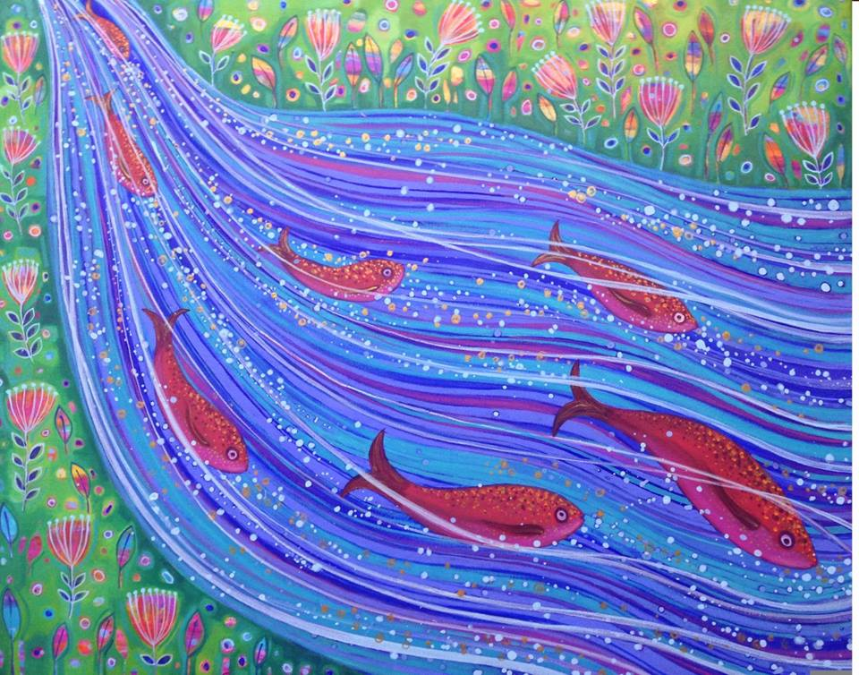
2. Ele fez a terra e os mares,
sol e lua fez brilhar
e a revela tão bonita,
para os bichos saciar.

Slide 11
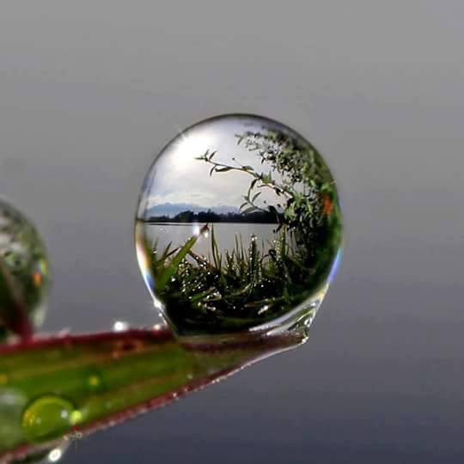
3. Ser humano sem consciência se acomoda sem lutar
Vai deixando, aos pouquinhos, sua vida acabar.

Slide 12
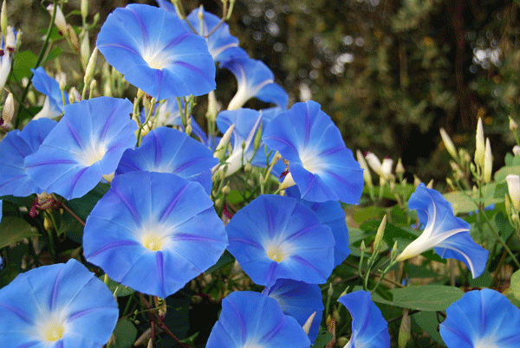
4. Vamos nós com consciência preservar a criação.
Não deixando o egoísmo dominar nossa razão.

Slide 13
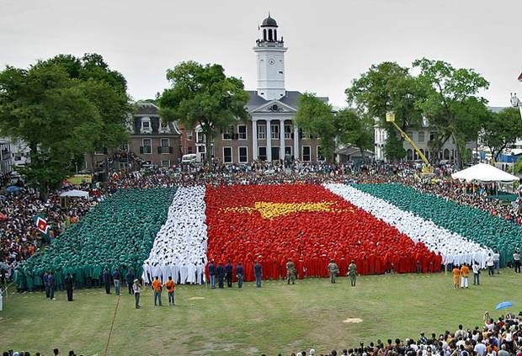
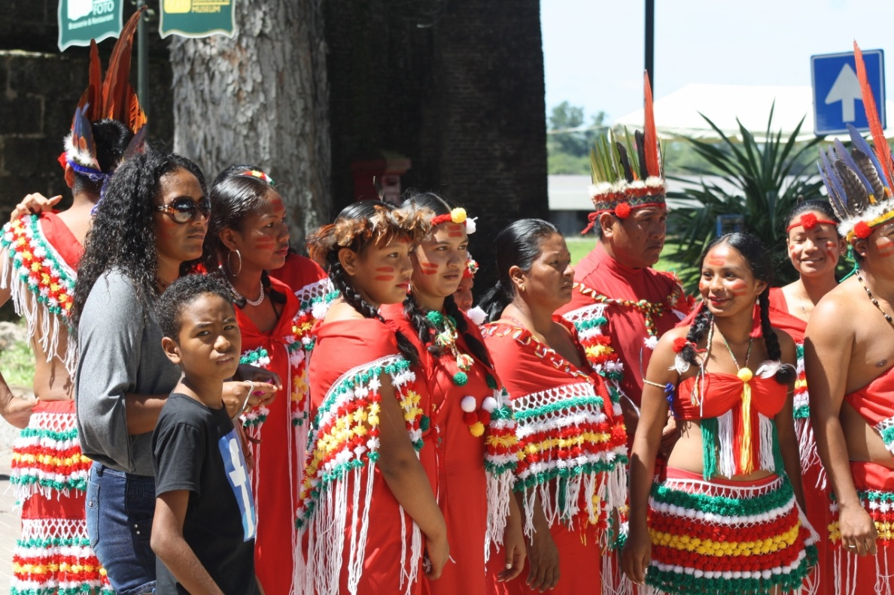
Vamos agora apresentar as mulheres do Suriname.
Eu sou Alima. Eu pertenço à tribo Arawak.

Slide 14
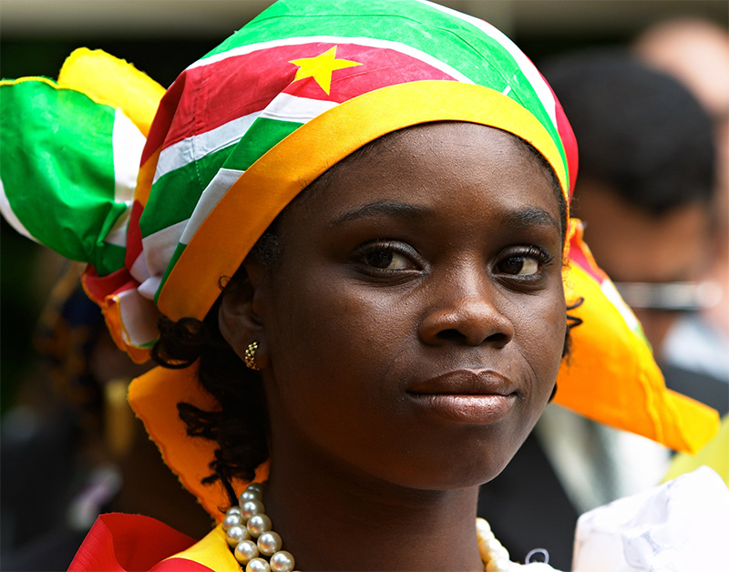
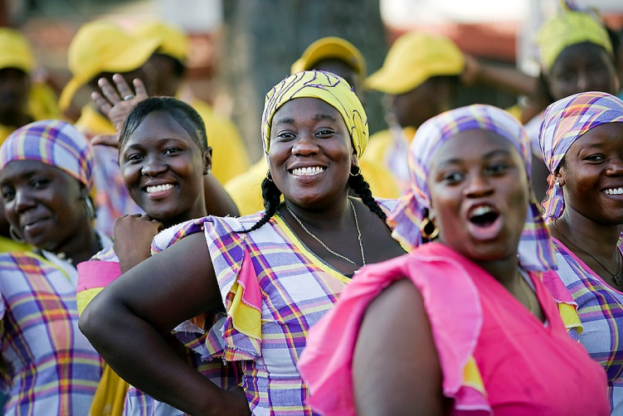
Sou Muyinga e sou também de Sipaliwini.
Tod@s: Deus, nós te agradecemos e te louvamos.

Slide 15
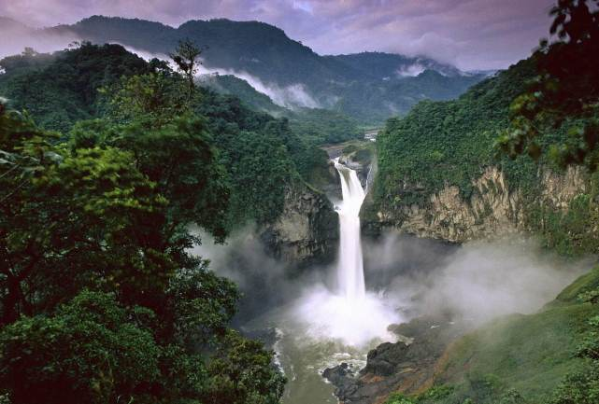
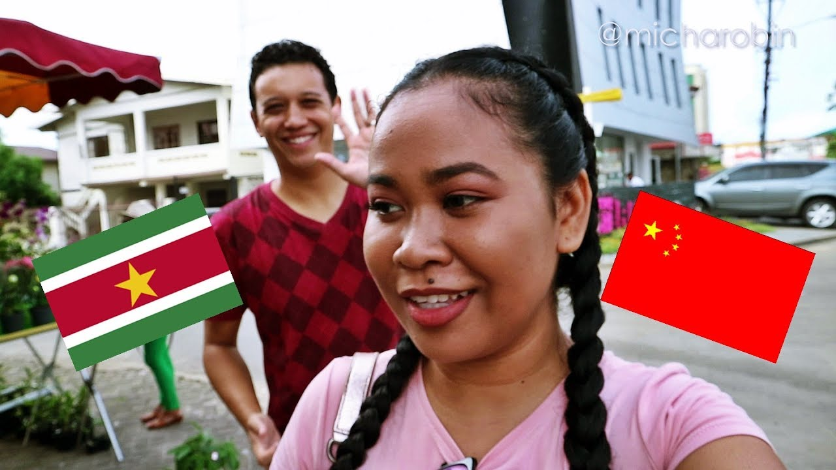
Eu sou Mei Ling, uma descendente de imigrantes chineses.
Tod@s:
Deus, nós te agradecemos e te louvamos.

Slide 16
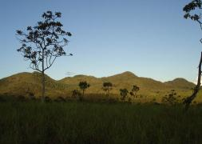
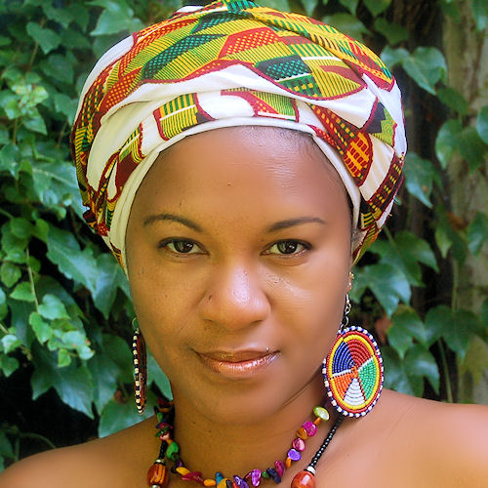
Sou Carolina ...Eu sou considerada creole; meu pai era europeu e minha mãe descendente africana.
Tod@s: Deus, nós te agradecemos
e te louvamos.

Slide 17
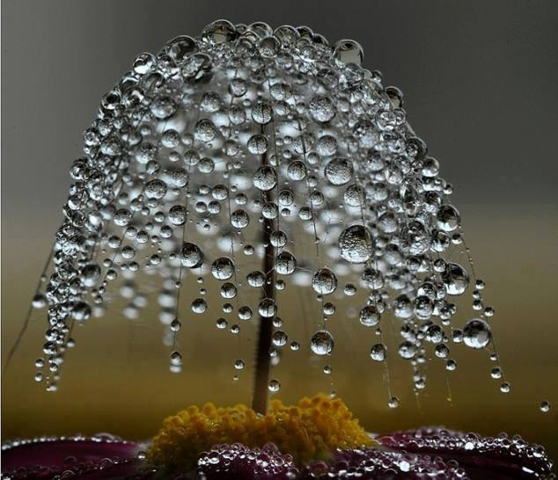
Como a plantinha que vai nascer,
Devagarinho, vamos crescer,
Devagarinho sem descuidar
Deus nos ajuda e vai nos amar.

Slide 18
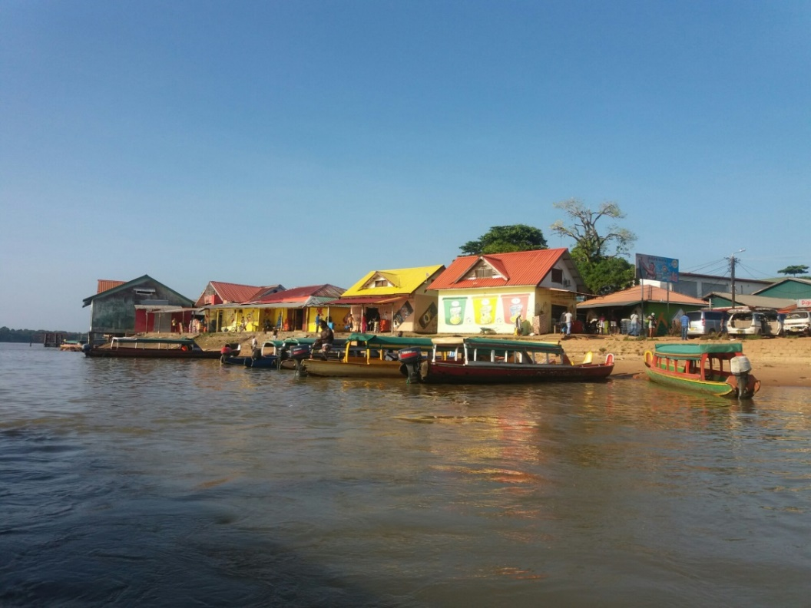
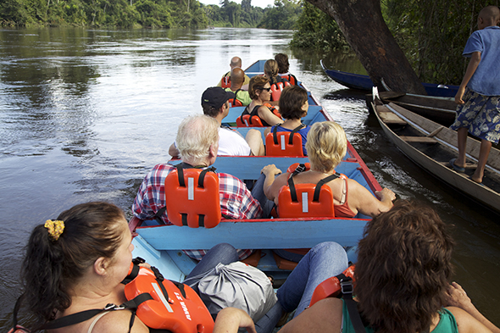
Eu sou Willemien, mas todo mundo me chama de Willie. Eu sou uma das descendentes dos agricultores que vieram da Holanda para trabalhar no Suriname.
Tod@s: Deus, nós te agradecemos e te louvamos.

Slide 19
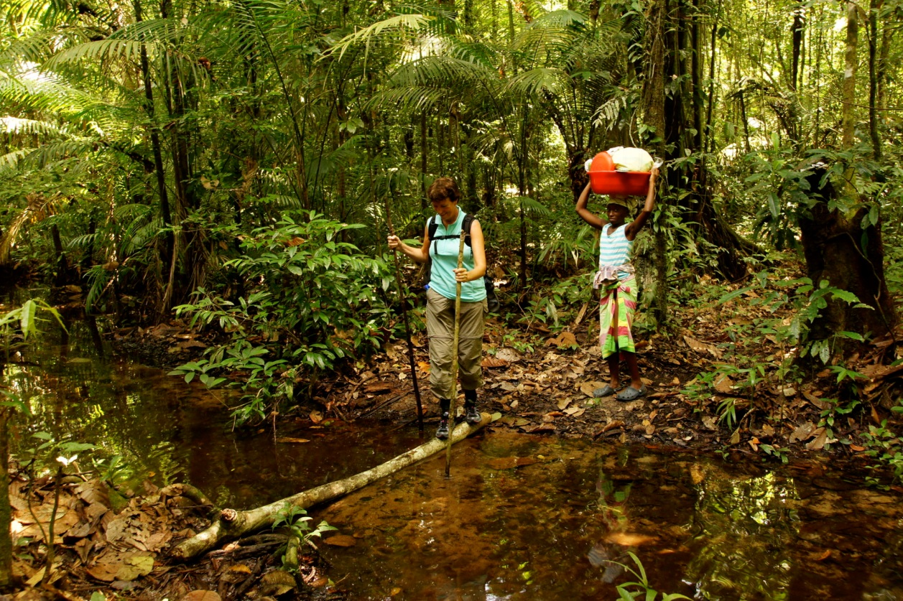
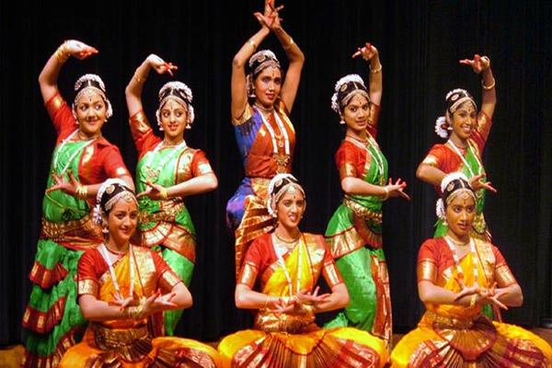
Eu sou Shanti.
Tod@s: Deus, nós te agradecemos e te louvamos.

Slide 20
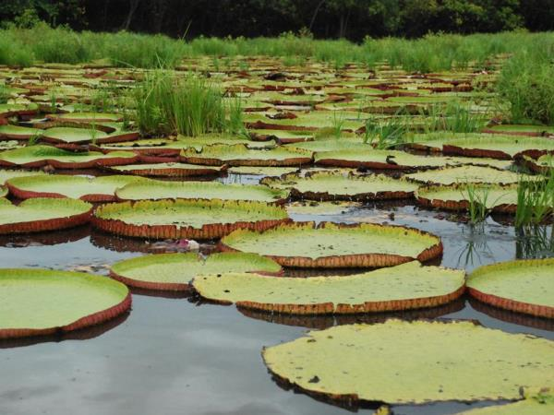
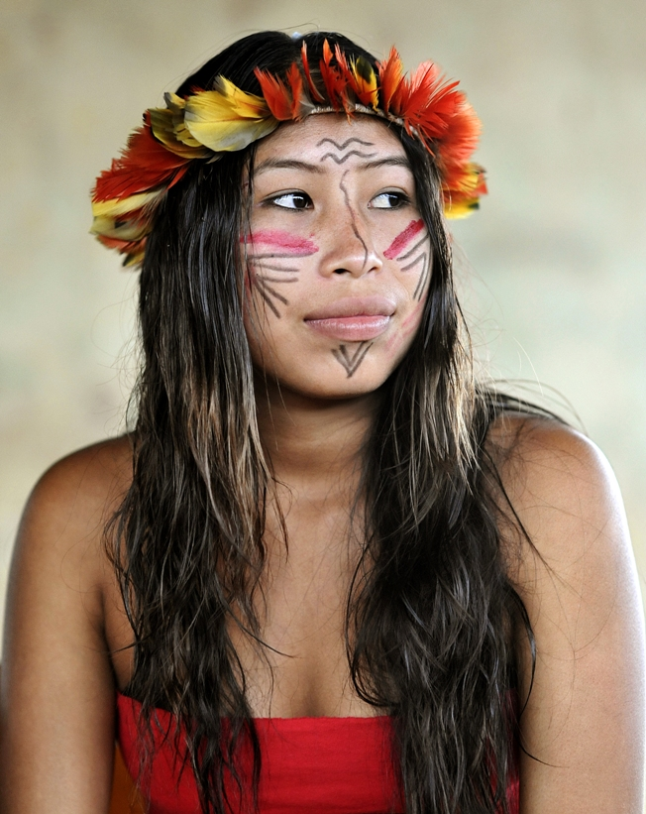
Eu sou Kartini.
Tod@s: Deus, nós te agradecemos e te louvamos por toda a criação.

Slide 21
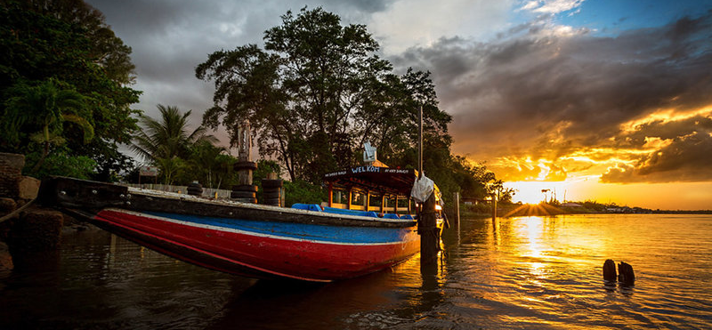
Vamos ouvir as palavras de Deus de
Gênesis 1: 1-31.
Após a leitura dos versículos 10, 12, 18, 21, 26 e 31, tod@s dizem:
“E Deus viu que o que havia feito era bom”

Slide 22
254 - GRANDIOSO ÉS TU
1. Senhor, meu Deus,quando eu, maravilhado, contemplo
a tua imensa criação,
a terra e o mar e o céu todo estrelado me vêm falar
da tua perfeição.

Slide 23
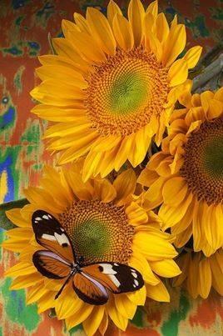
Então minh’alma canta a ti, Senhor:
Grandioso és tu, grandioso és tu.”
Então minh’alma canta a ti, Senhor:
Grandioso és tu, grandioso és tu!”

Slide 24
2. E quando penso quanto
Deus me ama —
que em meu lugar na
cruz Jesus sofreu,
a gratidão meu coração inflama, pois foi por mim
que ele padeceu.

Slide 25
Então minh’alma canta a ti, Senhor:
Grandioso és tu, grandioso és tu.”
Então minh’alma canta a ti, Senhor:
Grandioso és tu, grandioso és tu!”

Slide 26
3. Tua palavra veio revelar-me
o eterno alvo que
devo alcançar.
Com tantas bênçãos
vens presentear-me:
Eternamente hei
de te louvar!

Slide 27
Então minh’alma canta a ti, Senhor:
Grandioso és tu, grandioso és tu.”
Então minh’alma canta a ti, Senhor:
Grandioso és tu, grandioso és tu!”

Slide 28
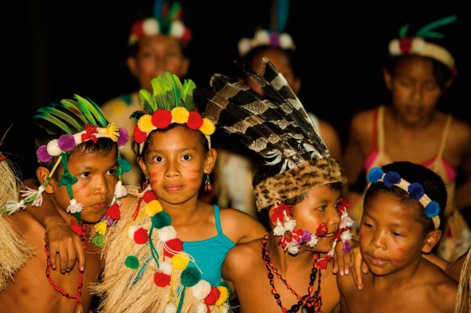
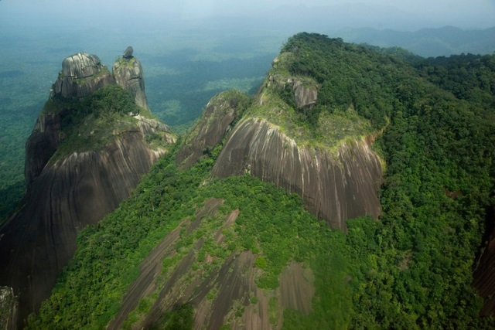
- O que Deus cria é sempre bom! Nos primeiros cinco dias, tudo o que era necessário foi preparado para que a humanidade fosse criada. Fomos criados à imagem de Deus. Somos dignos apenas porque Deus nos ama, mas o Criador nos fez responsáveis para cuidarmos do meio ambiente e de todos os seres na Terra. Não podemos ser descuidados ou desperdiçadores. É hora de pensar seriamente sobre o que temos feito à criação de Deus. Qual é a nossa contribuição para ajudar a restaurar tudo? Estou ciente de que sou parte da criação perfeita de Deus?

Slide 30
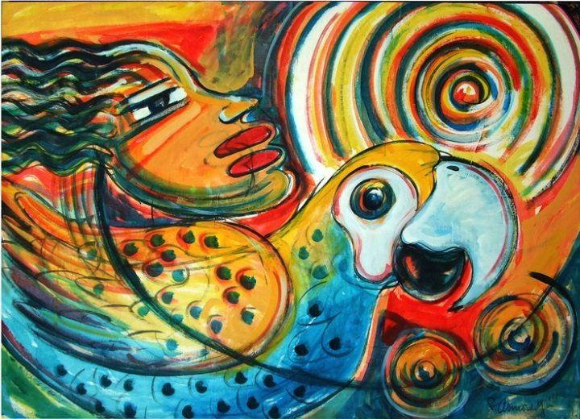
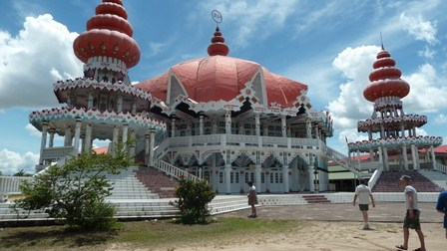
- Como seres humanos fazemos promessas que não mantemos, mas isso não significa que devemos apenas sentar e esperar. Deus é digno de confiança, e o Espírito de Deus ora com e por nós. Não nos acomodemos, mas façamos o máximo para preservar a terra para aqueles que vêm depois de nós. Vamos deixar nossos vizinhos conscientes de que todos nós somos responsáveis ​​por cuidar do meio ambiente. Que nosso Criador nos dê sabedoria, força e coragem para continuar o chamado de Deus para a justiça climática.

Slide 31
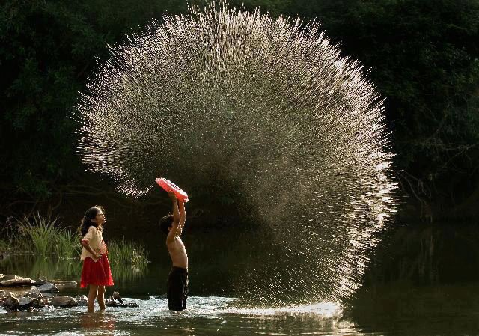
CORAL
“NOS CAMPOS DO MUNDO”

Slide 32
- Vamos nós, com outras igrejas ao redor do mundo, confessar nossa negligência em cuidar da criação de Deus. Senhor, parece que somos incapazes de entender como a negligência em nossas vidas diárias afeta toda a criação. Ajuda-nos a ver que os resíduos descartados nas ruas podem contribuir para entupir os drenos que irão causar inundações na estação das chuvas.
Tod@s: Senhor, pedimos que nos perdoes.
- Deus criador, afirmamos que toda a tua criação é muito boa. Mas temos que confessar nossa culpa de viver com tua criação sem a preocupação de cuidar dela. Nós reconhecemos que o desenvolvimento sem sustentabilidade, ou o consumo sem preservação, põe em perigo o futuro da Terra para as próximas gerações.
Tod@s: Senhor, pedimos que nos perdoes.

Slide 33
- Confessamos que não fizemos o suficiente para defender, com os nossos governos, a tua criação. Ações irresponsáveis ​​foram infligidas à terra. Estamos perturbados pela contaminação de nossos rios com mercúrio por ganância de ouro, e pelo desmatamento de nossas florestas para a mineração de bauxita. Nós sofremos com as pessoas e animais desarraigados de seu habitat por causa da destruição do ambiente em que vivem.
Tod@s: Senhor, pedimos que nos perdoes.

Slide 34
Confessamos que não prestamos atenção suficiente às necessidades de nossos vizinhos como Jesus nos disse para fazermos. Vamos ter um momento de silêncio para a oração pessoal.
( Silêncio para oração pessoal )
- Vamos orar. Senhor Deus, criador do mundo e Deus de toda a humanidade, Pai de Jesus Cristo, estamos aqui em tua presença para pedir perdão pelo que fizemos, trazendo danos e destruição à tua criação. Perdoa-nos por nossa negligência. Lamentamos o que fizemos e gostaríamos de comprometer-nos a ser melhores administradores de tua criação e melhores cuidadores de nossos vizinhos, tendo Jesus Cristo como nosso exemplo.
- “Eu sou a videira, vós sois os ramos. Aqueles que permanecem em mim e eu neles produzem muito fruto, porque sem mim nada podereis fazer”. (João 15: 5).

Slide 35
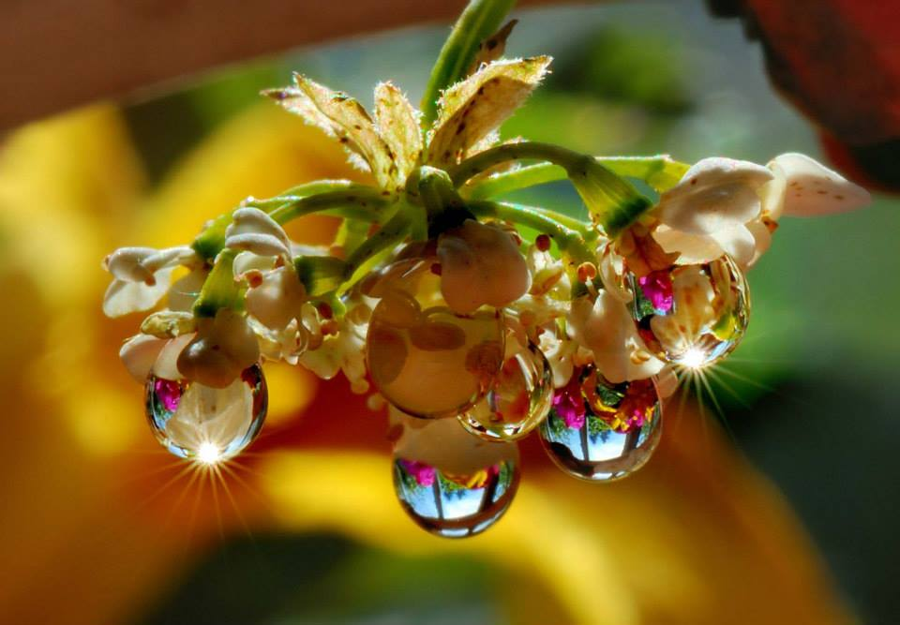
- “Eu sou a videira, vós sois os ramos. Aqueles que permanecem em mim e eu neles produzem muito fruto, porque sem mim nada podereis fazer”. (João 15: 5).

Slide 36
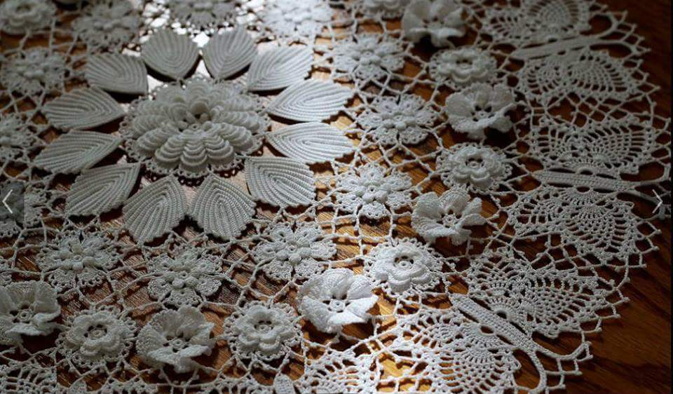
AVISOS COMUNITÁRIOS

Slide 37
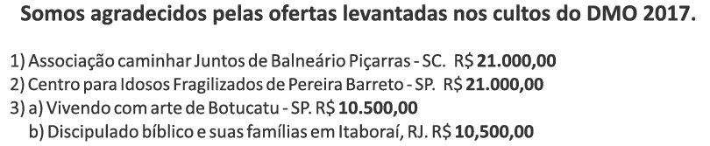
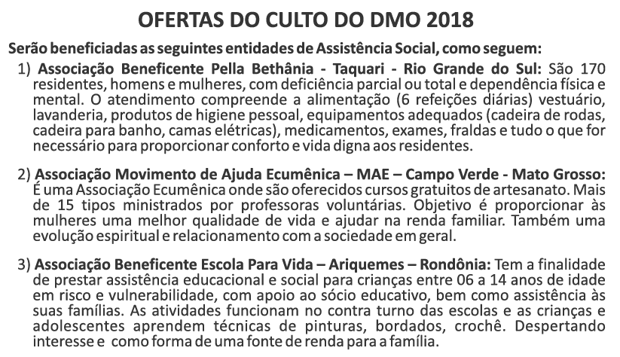

Slide 38
455 - CADA DIA O DIA INTEIRO
1. As pessoas hoje correm,
atrás do tempo e do dinheiro,
e se esquecem de viver
cada dia o dia inteiro!
Veja como os passarinhos
voam pelo azul celeste,
veja a flor de algum canteiro,
que bonita ela se veste...

Slide 39
2. Passarinhos cantam, voam sempre sem preocupação
olham tudo lá de cima,
sem a pressa do avião!
A florzinha no canteiro
não tem creme, nem batom,
nem perfume ela usa,
pra manter seu cheiro bom...

Slide 40
3. Quem acolhe os passarinhos
e lhes dá água e comida? Quem perfuma a flor do campo e a veste colorida? Veja o que Jesus responde
às perguntas anteriores: “Deus acolhe os passarinhos, e enfeita as lindas flores.”

Slide 41
4. E se Deus cuida das plantas, e pra’s aves dá o ninho, cuidará também da gente, com amor e com carinho! Amparados desta forma,
Deus espera que a gente,
faça o mundo mais bonito, mais humano e mais contente.

Slide 42
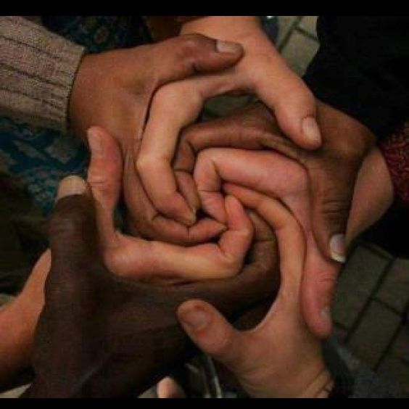
Compromisso com o
cuidado da Criação!

Slide 43
460 - CONTA AS BÊNÇÃOS
1.Se da vida as ondas agitadas são, se, desanimado,
julgas tudo vão,
conta as muitas bênçãos,
conta a cada vez,
e hás de ver, surpreso,
quando Deus já fez.

Slide 44
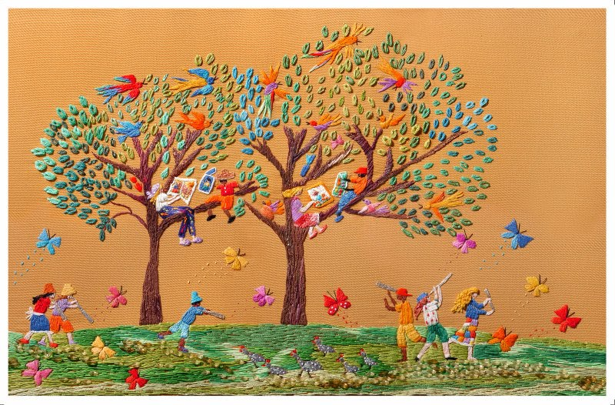
Conta as bênçãos, dize quantas são, recebidas da divina mão.
Uma a uma, conta a cada vez;
hás de ver, surpreso,
quando Deus já fez!

Slide 45
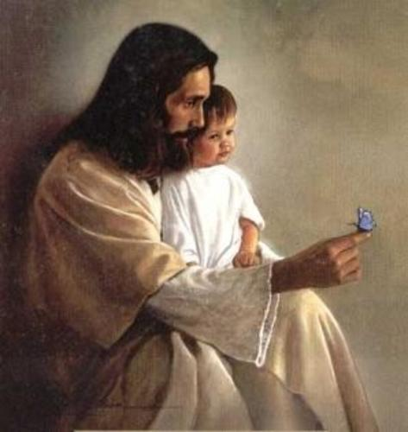
2.Tens acaso mágoas,
duro é teu lidar?
E pesada a cruz que tens de suportar? Conta as muitas bênçãos,
não duvidarás, e, cantando, alegre os dias passarás.

Slide 46
Conta as bênçãos, dize quantas são, recebidas da divina mão.
Uma a uma, conta a cada vez;
hás de ver, surpreso,
quando Deus já fez!

Slide 47
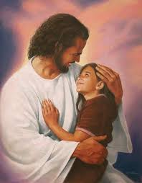
3. Quando vires outros com
Riqueza e bens,
lembra que tesouros
prometidos tens.
Nunca os bens da terra poderão comprar a mansão celeste em que
tu vais morar.

Slide 48
Conta as bênçãos, dize quantas são, recebidas da divina mão.
Uma a uma, conta a cada vez;
hás de ver, surpreso,
quando Deus já fez!

Slide 49
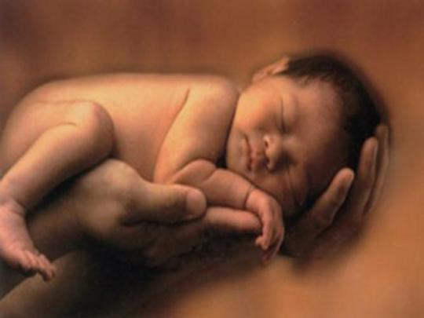
4. Seja teu conflito fraco ou forte aqui, não te desanimes, Deus será por ti. Seu divino auxílio, derrotando o mal, te dará consolo e paz celestial.

Slide 50
Conta as bênçãos, dize quantas são, recebidas da divina mão.
Uma a uma, conta a cada vez;
hás de ver, surpreso,
quando Deus já fez!

Slide 51
INTERCESSÃO
- Vamos nós, com outras igrejas ao redor do mundo, orar por perseverança para sermos bons mordomos da criação de Deus.
- Tudo tem mudado e em alguns lugares a natureza não é o que ela costumava ser. Esquecemos que estamos apenas usando a terra de Deus. Senhor, guia-nos para lidar com a tua criação com responsabilidade. Muda nossa mente e comportamento para que possamos continuar a reciclar, reutilizar e reduzir o desperdício. Salva as tartarugas marinhas daqueles que colhem seus ovos pondo-as em risco de extinção. Protege os povos que dependem das florestas para viver, para que seus recursos não sejam esgotados pela indústria madeireira. Nós apresentamos estas petições a ti, ó Deus.
Tod@s: Senhor Deus, escuta a nossa oração.

Slide 52
- Querido Deus da Criação, oramos pelas pessoas que vivem em comunidades do interior, que pescavam e viviam da generosidade dos rios, mas agora se encontram numa terra onde o ouro não foi extraído de forma ecologicamente correta e poluiu a água. Dá-nos coragem para advogar uma legislação que traga um fim ao uso irresponsável do mercúrio, que expõe os rios e as pessoas ao envenenamento. Os rios devem ser limpos para o futuro do povo de Deus. Nós apresentamos estas petições a ti, ó Deus.
Tod@s: Senhor Deus, escuta a nossa oração.

Slide 53
- Nós nos lembramos das pessoas que vivem nas áreas costeiras, que estão ameaçadas pela perda de terra à medida que os níveis de água sobem e poucos manguezais permanecem para deter a erosão da jovem planície costeira. Apelamos por aqueles que não têm acesso à água potável. Nós clamamos aos nossos líderes para disponibilizar recursos para o acesso sustentável à água potável para todos. Nós apresentamos estas petições a ti, ó Deus.
Tod@s: Senhor Deus,
escuta a nossa oração.

Slide 54
- Nós trazemos as mães solteiras e seus filhos à tua presença, ó Deus. Fortalece-as para cuidar de suas famílias. Cuida dos jovens e das crianças, para que onde quer que vivam, recebam uma educação de qualidade que os prepare para a vida. Ajuda-nos a ter recursos para oferecer uma casa receptiva para aqueles que têm de deixar suas famílias, para prosseguir em sua educação. Ensina-nos a mostrar amor aos jovens, às mães adolescentes e a todos que precisarem. Nós apresentamos estas petições a ti, ó Deus.
Tod@s: Senhor Deus, escuta a nossa oração.

Slide 55
- Deus, que nos colocou no jardim e nos deu todas as plantas e árvores para que tenhamos comida, dá-nos sabedoria para cultivar e proteger as colheitas das inundações, das secas e até mesmo dos produtos químicos. Também oramos por cidades seguras, para que todos nós possamos estar seguros nas ruas, ser abrigados e ter comida em nossas mesas. Nós apresentamos essas orações a ti, ó Deus.
Tod@s: Senhor Deus,
escuta a nossa oração.

Slide 56
- Deus da compaixão, há tanto sofrimento em nosso mundo e em nós. Às vezes parece insuportável carregar a carga. Segura-nos em teu amor, e também ampara aqueles que estão andando na escuridão, desespero, depressão e à beira de terminar suas vidas. Ensina-nos a nutrir o seu bem-estar. Inspira-nos a fim de adquirir conhecimento e exercer o tratamento e os serviços de saúde mental com compaixão. Nós apresentamos estas petições a ti, ó Deus.
Tod@s: Senhor Deus, escuta a nossa oração.

Slide 57
- Oramos por todos os que têm de migrar para ter uma vida segura com suas famílias. Oramos para que nos acolhamos uns aos outros como humanidade criada à imagem de Deus. Ajuda-nos a pôr fim à violência doméstica e ao abuso sexual de crianças. Oramos para que seja dada mais atenção às pessoas com deficiência. Cura os que sofrem com a dependência de drogas e álcool. Nós apresentamos estas petições a ti, ó Deus.
Tod@s: Senhor Deus,
escuta a nossa oração.

Slide 58
411 – JESUS AO LADO
Se eu tiver Jesus ao lado,
e por ele auxiliado,
se por ele for mandado,
a qualquer lugar irei.

Slide 59
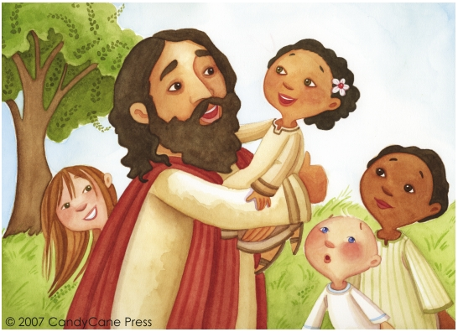
Estribilho:
/:Seguirei a meu bom Mestre, seguirei a meu bom Mestre, seguirei a meu bom Mestre.
Onde quer que for, irei.:/

Slide 60
2. Seja meu caminho duro, espinhoso ou inseguro,
em seus braços bem seguro, aonde me mandar, irei.

Slide 61
Estribilho:
/:Seguirei a meu bom Mestre, seguirei a meu bom Mestre, seguirei a meu bom Mestre.
Onde quer que for, irei.:/

Slide 62
3. Males poderão cercar-me, ou perigos assustar-me,
mas se Cristo segurar-me, aonde me mandar, irei.

Slide 63
Estribilho:
/:Seguirei a meu bom Mestre, seguirei a meu bom Mestre, seguirei a meu bom Mestre.
Onde quer que for, irei.:/

Slide 64
4. Quando terminar a vida,
e a batalha for vencida,
tenho a glória prometida;
Eu pra meu Senhor irei.

Slide 65
Estribilho:
/:Seguirei a meu bom Mestre, seguirei a meu bom Mestre, seguirei a meu bom Mestre.
Onde quer que for, irei.:/

Slide 66
- Senhor, tu nos criaste à tua imagem e à tua semelhança, e tu nos conheces com todas as nossas falhas. Pedimos que aceites as nossas orações e nos dês discernimento e sabedoria para cuidar de tua criação.
- Comprometemo-nos a cuidar da criação, conscientizando-nos sobre a reciclagem e a venda de ouro a um valor de comércio justo, implementando práticas naturais de horticultura e trabalhando para o acesso de água potável a todos.
( Leitura dos Cartões )
Tod@s: Estamos empenhados em encontrar em nossas vidas diárias formas concretas de expressar o nosso cuidado, e ter o nosso governo, comunidades, igrejas e famílias responsáveis ​​pela proteção da terra para as gerações futuras.
- Façamos a oração do Senhor.

Slide 67
Oh Pai nosso
Oh Pai nosso tu que estás
Com os que amam de verdade
E o reino que por ti se deu
Chega depressa em nosso corações
E o amor que teu filho nos deixou
O amor esteja em nós, em nós.

Slide 68
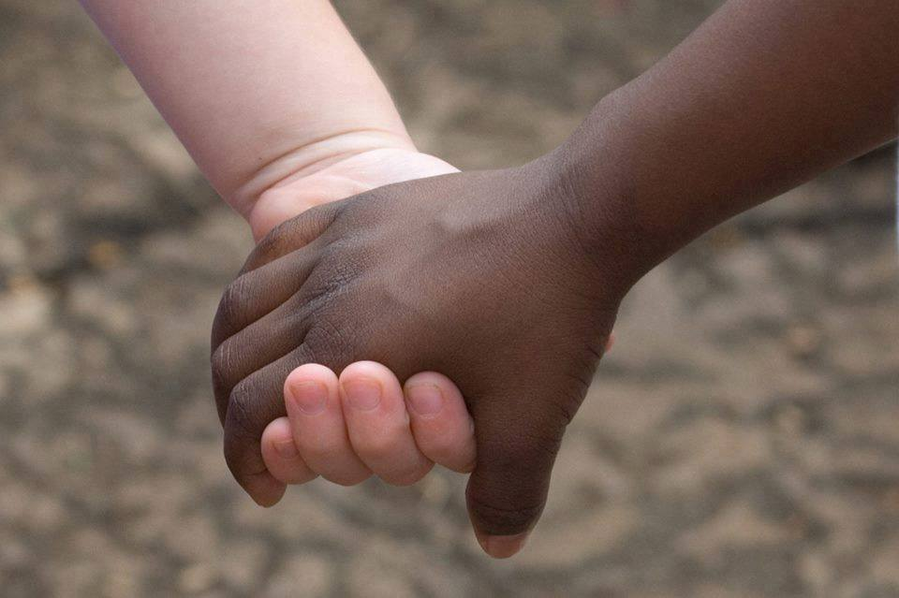
Pai nosso que estás no céu...

Slide 69
E no pão da unidade
Cristo dá-nos a paz
E perdoa os nossos males
Se perdoarmos uns aos outros
Não permitas que
caiamos em tentação
Oh Senhor, tem piedade de nós.
Tem piedade do mundo.

Slide 70
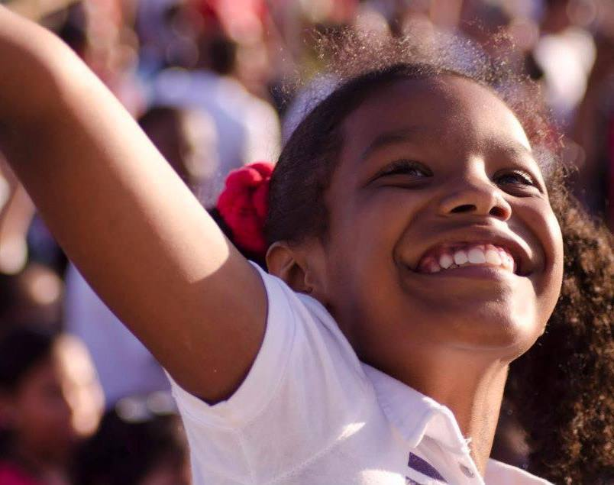
- “O Senhor te abençoe e te guarde; O Senhor faça resplandecer o seu rosto sobre ti e tenha misericórdia de ti; O Senhor volte o seu rosto para ti e te dê a paz”.
Tod@s: Em nome de Jesus, Amém.

Slide 71


Slide 72
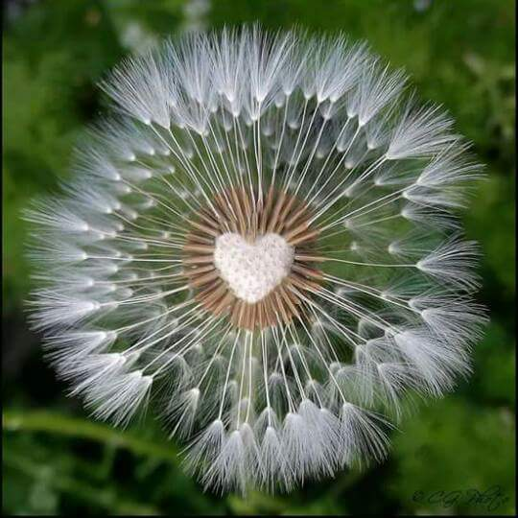
CORAL
“BÊNÇÃO DA IRLANDA”

Slide 73
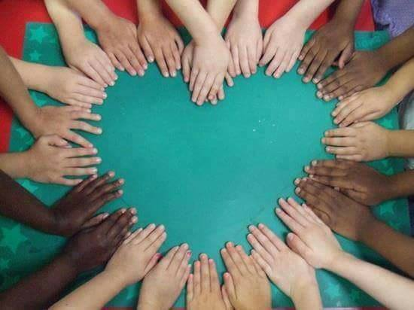
POSLUDIO

Slide 74
E
Elaboração:
Pastora Elisabeth Lieven (Beta)
Paróquia Santa Maria de Jetibá – ES
Sínodo Espírito Santo a Belém
IECLB

